Slide 1
Triangulacioni fotogrametrik
Metodat e triangulacionit ajror e çlirojne fotogrametrine nga nevoja per te siguruar per çdo sereomodel te pakten tre pika kontrolli me metodat e matjeve fushore. Eshte e mundur te lidhen zona pa nje numer te tille pikash fushore.
Rezultatet e trangulacionit ajror jane elementet e orientimit te te gjitha fotografive ose stereomodeleve, si dhe koordinatat XYZ te pikave te veçanta ne nje system te caktuar koordinativ. Ne kete aspekt flasim tani per matjet e pikes fotogrametrike, pikat mund te jene:
Pika te sinjalizuara para fluturimit
Pika “natyrale” te perzgjedhura ne fotografi, zakonisht te shoqeruara me skice identifikuese
Pika “artificiale” te perzgjedhura, te shenjuara me ndonje menyre ne fotografi
Matja e pikes fotogrametrike perdoret ne aplikimet e meposhtme:
Percaktimi I koordinatave te pikave te kontrollit ne steromodele te veçuara per prodhimin me pas te hartave topografike ose te ortofotove
Percaktimi I koordinatave te nje numri te madh pikash, si psh. Pikat e kufinjeve kadastral ose te nje testi fushor
Percaktimi I koordinatave te pikave te kontrollit dhe te nje numri te konsiderueshem pikash ne zbatime inxhinierike.

Slide 2
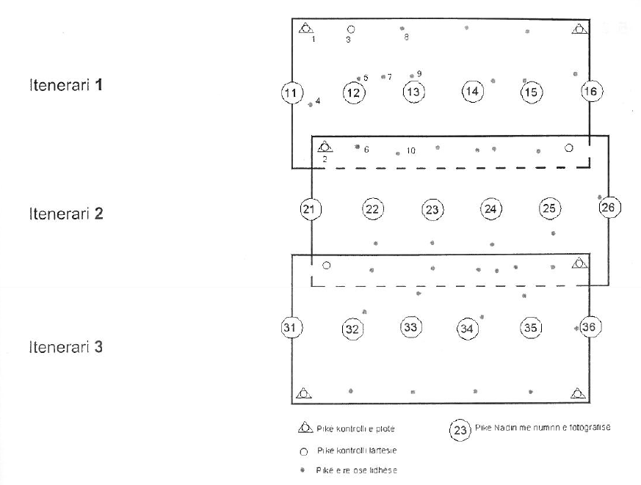
Triangulacioni fotogrametrik
Ne kete figure eshte paraqitur triangulacioni ajror. Ne kete figure jane paraqitur 18 fotografi ne tre itenerare. Mbi vendosja e fotografive ne nje itenerar eshte afersisht 60%, pjesa e mbivendosur ndermjet itenerareve eshte 25%.
Per orientimin e ketyre fotografive kemi 6 pika kontrolli te plota dhe 3 pika kontrolli te cilave u njihet vetem kuota.
Duhen percaktuar elementet e orientimit dhe koordinatat ne terren te pikave te reja. Keto pika te reja lidhen bashke me modelet ne nje itenerar, si dhe lidhin bashke iteneraret fqinje.
Pika e re 7 ndodhet vetem ne fotografit 12 dhe 13,
Pika e re 5 ndodhet ne fotografit 11, 12 dhe 13 dhe
Pika e re 6 ndodhet ne fotografit 11,12,21,22 dhe 23.

Slide 3
Axhustimi I bllokut me modele te pavarura
Nisemi nga nje bllok fotografish me afersisht 60% mbivendosje te fotografive ne te njejtin itenerar dhe afersisht 25% mbivendosje ne mes te dy itenerareve fqinje.
Axhustimi I bllokt me modele te pavarura fillon me koordinatat ne model qe rrjedhin nga orientimet realative numerike dhe formimi I stereomodeleve.
Stereomodelet jane njesia baze e triangulacionit ajror me modele te pavarura.
*Axhustimi -perpunim

Slide 4
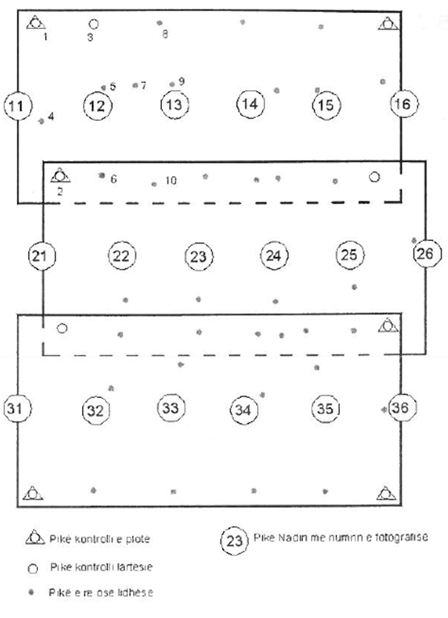
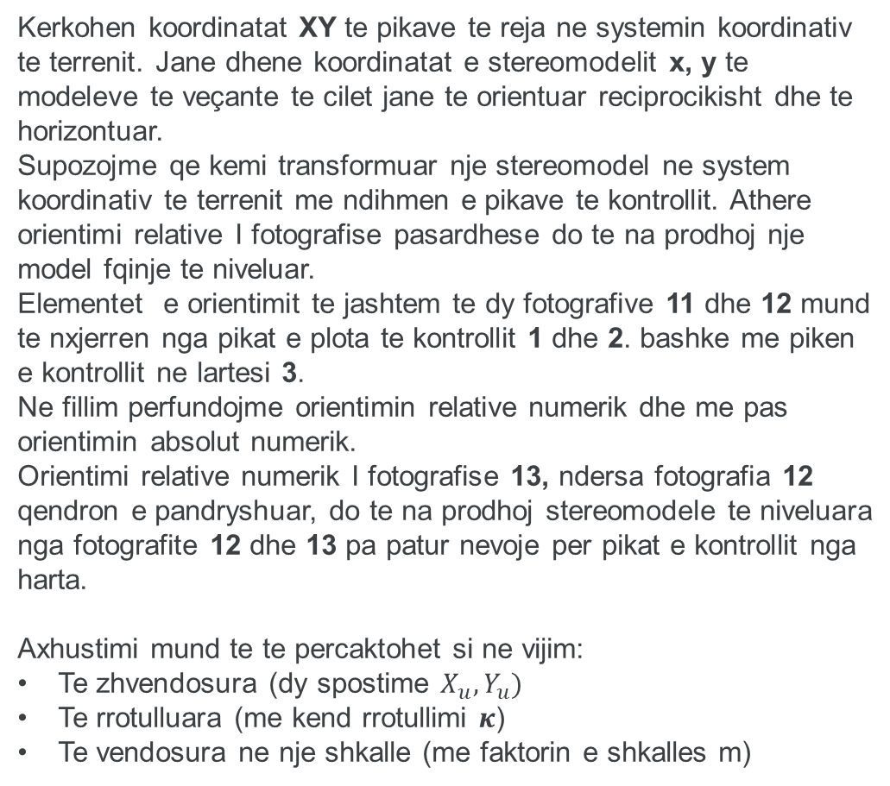
Axhustimi planimetrik i nje blloku te fotografish
Kerkohen koordinatat XY te pikave te reja ne systemin koordinativ te terrenit. Jane dhene koordinatat e stereomodelit x, y te modeleve te veçante te cilet jane te orientuar reciprocikisht dhe te horizontuar.
Supozojme qe kemi transformuar nje stereomodel ne system koordinativ te terrenit me ndihmen e pikave te kontrollit. Athere orientimi relative I fotografise pasardhese do te na prodhoj nje model fqinje te niveluar.
Elementet e orientimit te jashtem te dy fotografive 11 dhe 12 mund te nxjerren nga pikat e plota te kontrollit 1 dhe 2. bashke me piken e kontrollit ne lartesi 3.
Ne fillim perfundojme orientimin relative numerik dhe me pas orientimin absolut numerik.
Orientimi relative numerik I fotografise 13, ndersa fotografia 12 qendron e pandryshuar, do te na prodhoj stereomodele te niveluara nga fotografite 12 dhe 13 pa patur nevoje per pikat e kontrollit nga harta.
Axhustimi mund te te percaktohet si ne vijim:
Te zhvendosura (dy spostime $X_{u}, Y_{u})$
Te rrotulluara (me kend rrotullimi 𝜿)
Te vendosura ne nje shkalle (me faktorin e shkalles m)

Slide 5
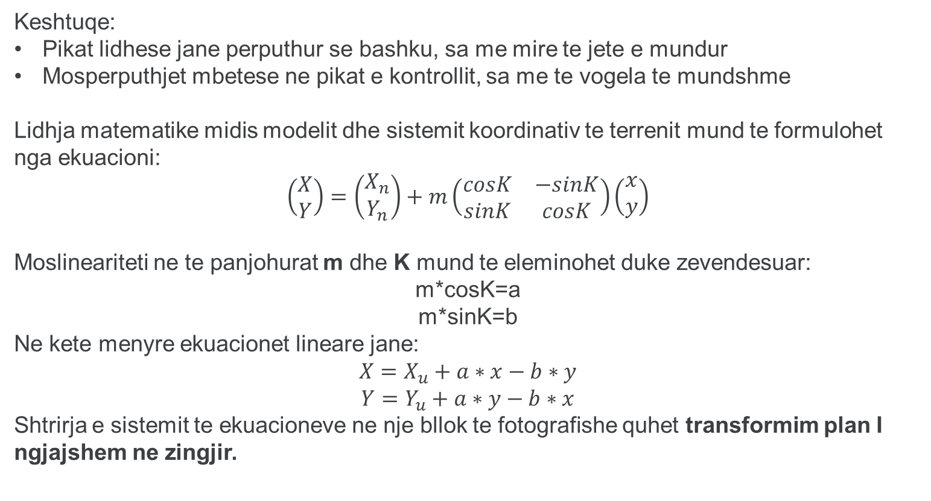
Axhustimi planimetrik i nje blloku te fotografish
Keshtuqe:
Pikat lidhese jane perputhur se bashku, sa me mire te jete e mundur
Mosperputhjet mbetese ne pikat e kontrollit, sa me te vogela te mundshme
Lidhja matematike midis modelit dhe sistemit koordinativ te terrenit mund te formulohet nga ekuacioni:
$$\left(\begin{matrix}X \\ Y\end{matrix}\right)=\left(\begin{matrix}X_{n} \\ Y_{n}\end{matrix}\right)+m\left(\begin{matrix}cosK & −sinK \\ sinK & cosK\end{matrix}\right)\left(\begin{matrix}x \\ y\end{matrix}\right)$$
Moslineariteti ne te panjohurat m dhe K mund te eleminohet duke zevendesuar:
m*cosK=a
m*sinK=b
Ne kete menyre ekuacionet lineare jane:
$$X=X_{u}+a∗x−b∗y$$
$$Y=Y_{u}+a∗y−b∗x$$
Shtrirja e sistemit te ekuacioneve ne nje bllok te fotografishe quhet transformim plan I ngjajshem ne zingjir.

Slide 6
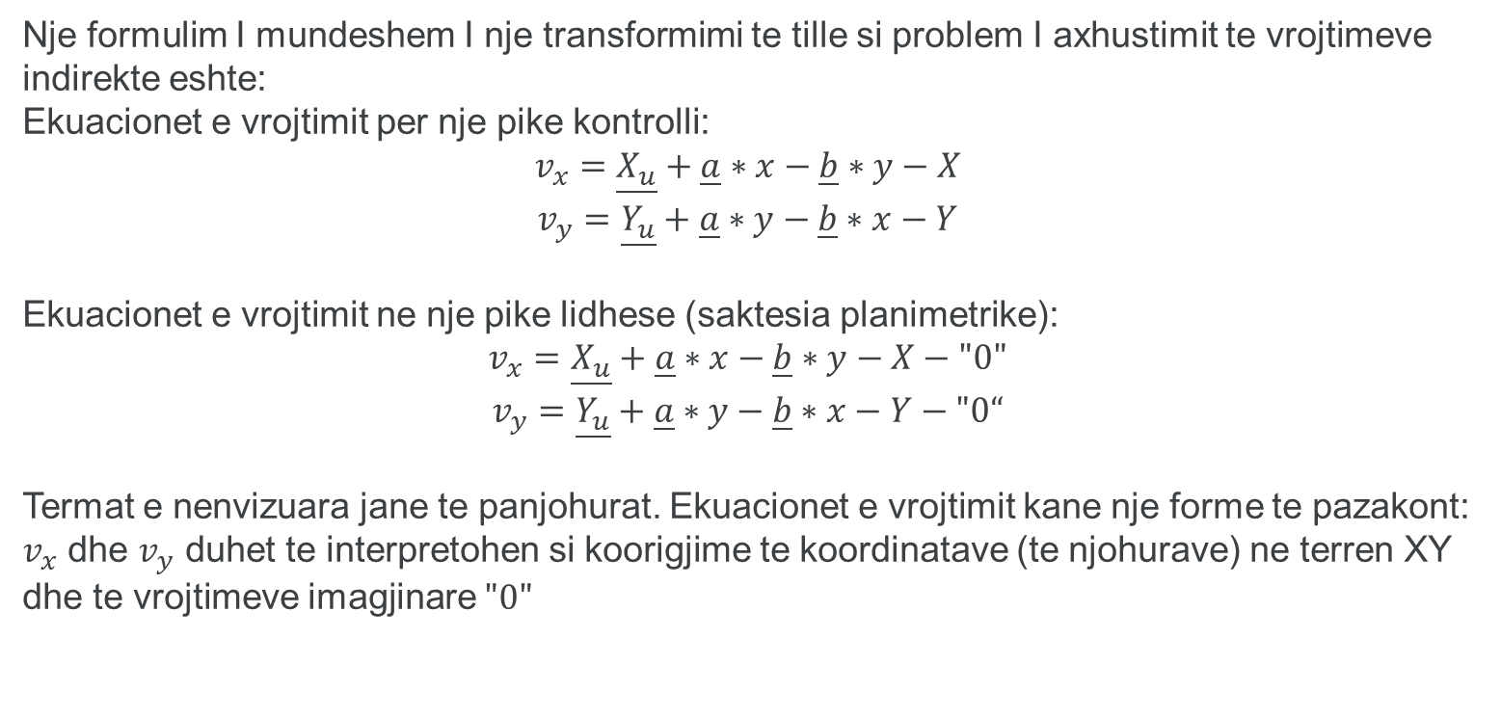
Axhustimi planimetrik i nje blloku te fotografish
Nje formulim I mundeshem I nje transformimi te tille si problem I axhustimit te vrojtimeve indirekte eshte:
Ekuacionet e vrojtimit per nje pike kontrolli:
$$v_{x}=\underline{X_{u}}+\underline{a}∗x−\underline{b}∗y−X$$
$$v_{y}=\underline{Y_{u}}+\underline{a}∗y−\underline{b}∗x−Y$$
Ekuacionet e vrojtimit ne nje pike lidhese (saktesia planimetrike):
$$v_{x}=\underline{X_{u}}+\underline{a}∗x−\underline{b}∗y−X−"0"$$
$$v_{y}=\underline{Y_{u}}+\underline{a}∗y−\underline{b}∗x−Y−"0“$$
Termat e nenvizuara jane te panjohurat. Ekuacionet e vrojtimit kane nje forme te pazakont: $v_{x}$ dhe $v_{y}$ duhet te interpretohen si koorigjime te koordinatave (te njohurave) ne terren XY dhe te vrojtimeve imagjinare $"0"$

Slide 7
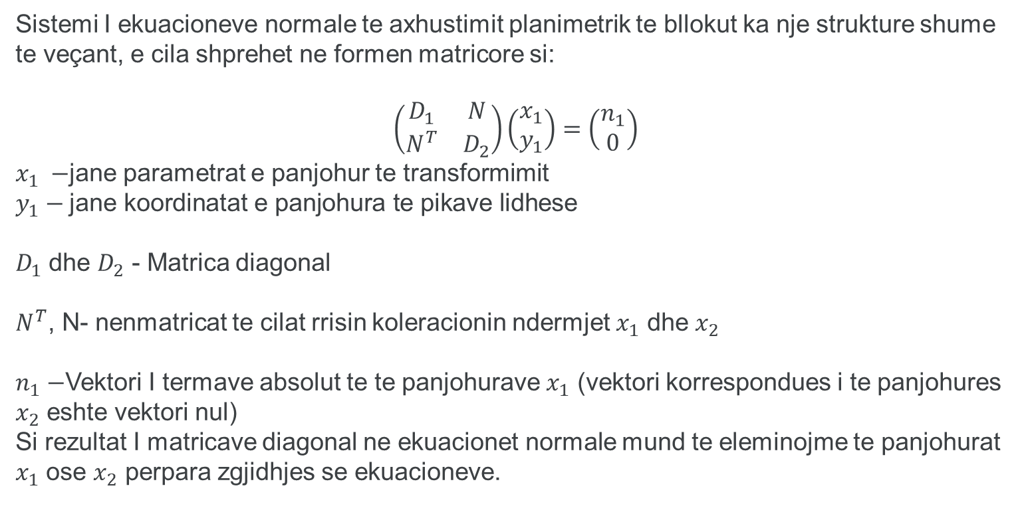
Axhustimi planimetrik i nje blloku te fotografish
Sistemi I ekuacioneve normale te axhustimit planimetrik te bllokut ka nje strukture shume te veçant, e cila shprehet ne formen matricore si:
$$\left(\begin{matrix}D_{1} & N \\ N^{T} & D_{2}\end{matrix}\right)\left(\begin{matrix}x_{1} \\ y_{1}\end{matrix}\right)=\left(\begin{matrix}n_{1} \\ 0\end{matrix}\right)$$
$x_{1} −$jane parametrat e panjohur te transformimit
$$y_{1}−\text{jane} \text{koordinatat} \text{e} \text{panjohura} \text{te} \text{pikave} \text{lidhese}$$
$D_{1}$ dhe $D_{2}$ - Matrica diagonal
$N^{T}$, N- nenmatricat te cilat rrisin koleracionin ndermjet $x_{1}$ dhe $x_{2}$
$n_{1}−$Vektori I termave absolut te te panjohurave $x_{1}$ (vektori korrespondues i te panjohures $x_{2}$ eshte vektori nul)
Si rezultat I matricave diagonal ne ekuacionet normale mund te eleminojme te panjohurat $x_{1}$ ose $x_{2}$ perpara zgjidhjes se ekuacioneve.

Slide 8
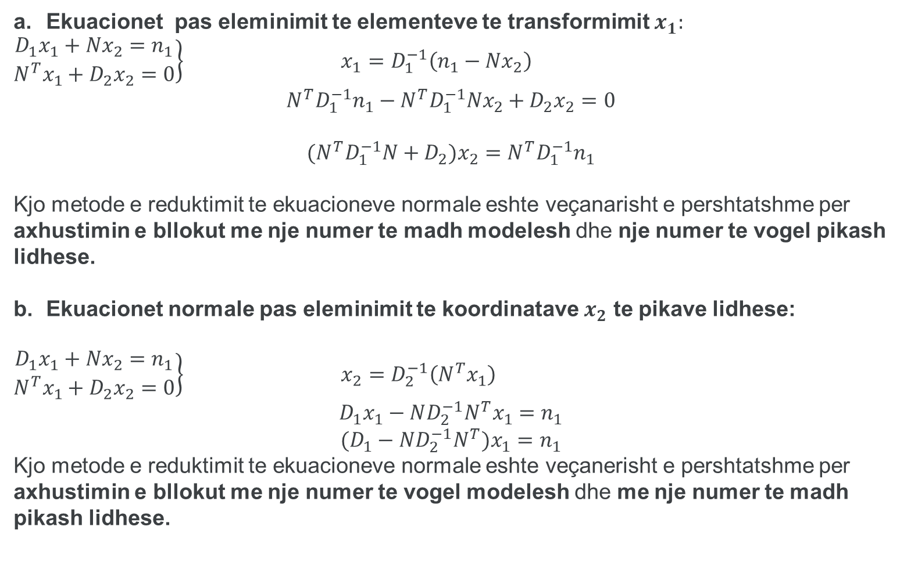
Axhustimi planimetrik i nje blloku te fotografish
Ekuacionet pas eleminimit te elementeve te transformimit $x_{1}:$
$\left.\begin{matrix}D_{1}x_{1}+{Nx}_{2}=n_{1} \\ N^{T}x_{1}+D_{2}x_{2}=0\end{matrix}\right\}$ $x_{1}=D_{1}^{−1}\left(n_{1}−{Nx}_{2}\right)$
$$N^{T}D_{1}^{−1}n_{1}−N^{T}D_{1}^{−1}{Nx}_{2}+D_{2}x_{2}=0$$
$$(N^{T}D_{1}^{−1}N+D_{2}{)x}_{2}=N^{T}D_{1}^{−1}n_{1}$$
Kjo metode e reduktimit te ekuacioneve normale eshte veçanarisht e pershtatshme per axhustimin e bllokut me nje numer te madh modelesh dhe nje numer te vogel pikash lidhese.
Ekuacionet normale pas eleminimit te koordinatave $x_{2}$ te pikave lidhese:
$\left.\begin{matrix}D_{1}x_{1}+{Nx}_{2}=n_{1} \\ N^{T}x_{1}+D_{2}x_{2}=0\end{matrix}\right\}$ $x_{2}=D_{2}^{−1}\left(N^{T}x_{1}\right)$
$D_{1}x_{1}−ND_{2}^{−1}N^{T}x_{1}=$ $n_{1}$
$$(D_{1}−ND_{2}^{−1}N^{T}{)x}_{1}=n_{1}$$
Kjo metode e reduktimit te ekuacioneve normale eshte veçanerisht e pershtatshme per axhustimin e bllokut me nje numer te vogel modelesh dhe me nje numer te madh pikash lidhese.

Slide 9
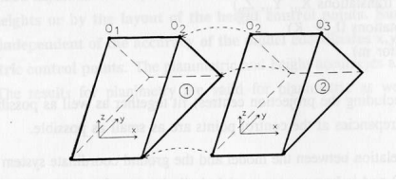
Axhustimi hapsinor I bllokut
Ne nje axhustim te bllokut ne llogarisim koordinata XYZ te pikave ne systemin koordinativ te terrenit. Si te dhena fillestare kemi koordinatat model xyz te pikave ne steromodele te formuara ne orientimin relative.
Perveç koordinatave ne model te pikave lidhese dhe pikave te kontrollit fusim dhe koordinatat ne model te qendrave te projektimit.
Qendra e projektimit stabilizojne lartesite pergjate itenerarit.

Slide 10
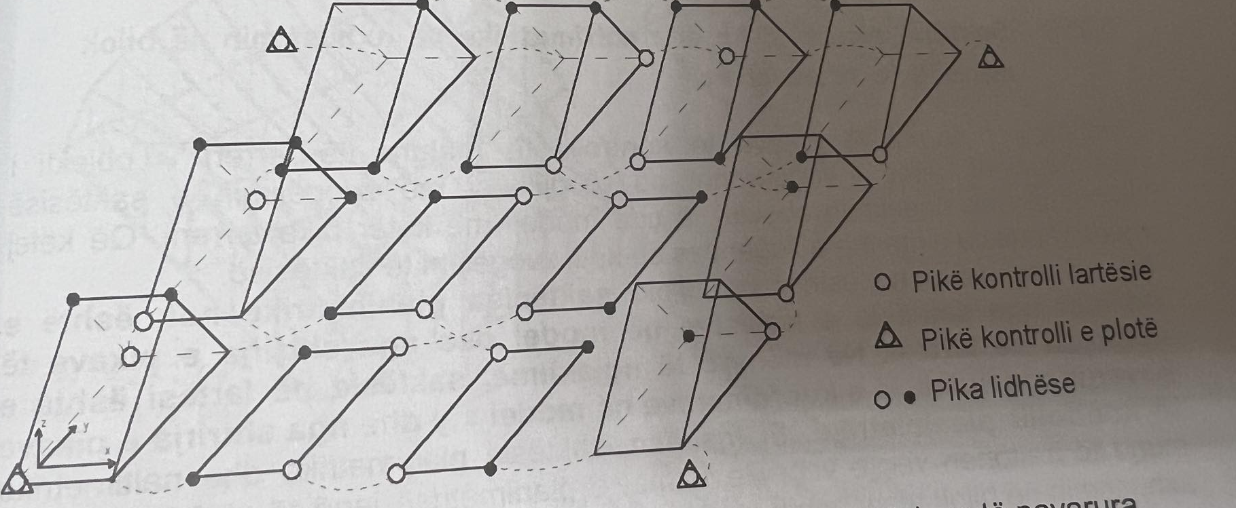
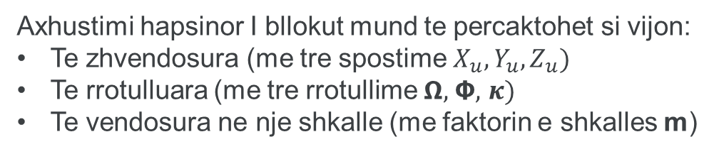
Axhustimi hapsinor I bllokut
Nje stabilizm perpendicular shume I mire I lartesive ne bllok mund te realizohet vetem nese mbulesa terthore ndernjet itenerareve eshte afersisht 60%.
Ne te dyja figurat mund te shihet parimi I axhustimi hapsinor I bllokut.
Pikat ne secilin model jane percaktuar ne nje sistem koordinativ hapsinor te pavarur, I cili mund te transformohet ne nje sistem koordinativ te terrenit me shtate elementet e orientimit absolut.
Axhustimi hapsinor I bllokut mund te percaktohet si vijon:
Te zhvendosura (me tre spostime $X_{u}, Y_{u},Z_{u})$
Te rrotulluara (me tre rrotullime 𝝮, 𝝫, 𝜿)
Te vendosura ne nje shkalle (me faktorin e shkalles m)

Slide 11
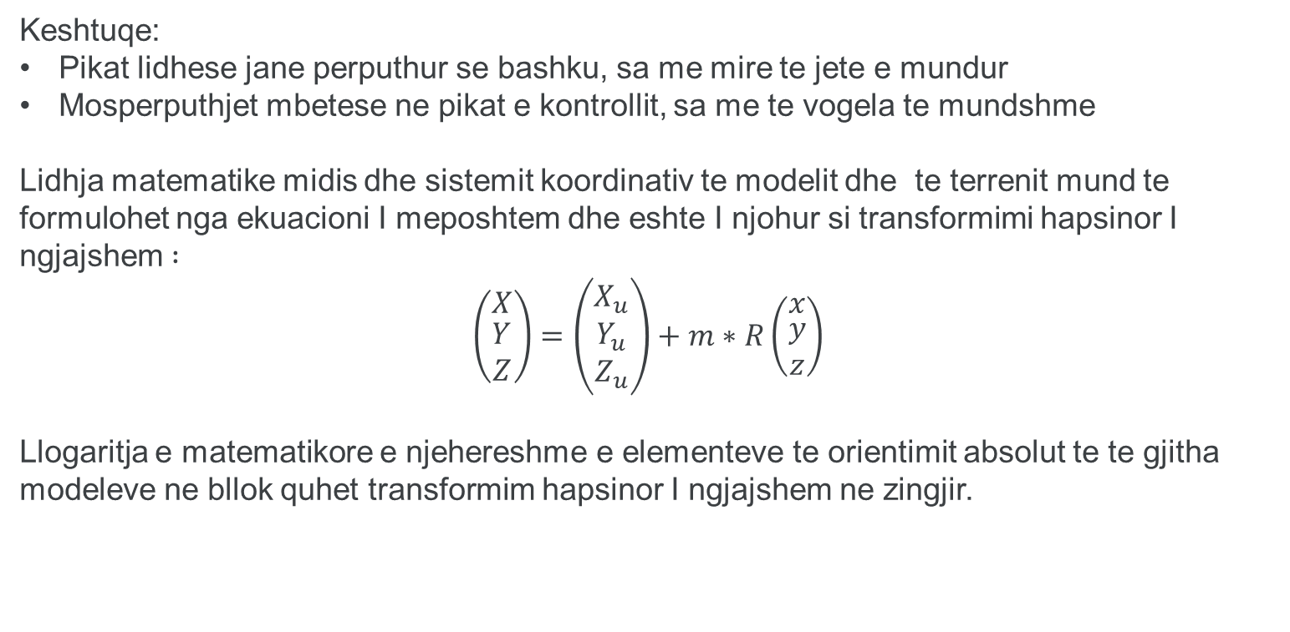
Axhustimi hapsinor I bllokut
Keshtuqe:
Pikat lidhese jane perputhur se bashku, sa me mire te jete e mundur
Mosperputhjet mbetese ne pikat e kontrollit, sa me te vogela te mundshme
Lidhja matematike midis dhe sistemit koordinativ te modelit dhe te terrenit mund te formulohet nga ekuacioni I meposhtem dhe eshte I njohur si transformimi hapsinor I ngjajshem $:$
$$\left(\begin{matrix}X \\ \begin{aligned}Y \\ Z\end{aligned}\end{matrix}\right)=\left(\begin{matrix}X_{u} \\ \begin{aligned}Y_{u} \\ Z_{u}\end{aligned}\end{matrix}\right)+m∗R\left(\begin{matrix}x \\ \begin{aligned}y \\ z\end{aligned}\end{matrix}\right)$$
Llogaritja e matematikore e njehereshme e elementeve te orientimit absolut te te gjitha modeleve ne bllok quhet transformim hapsinor I ngjajshem ne zingjir.

Slide 12
Saktesia planimetrike dhe naltimetrike ne axhustimin ne bllok me modele te pavarura
Zvogelimi I pikave te kontrollit te matura ne terren-objekti I I triangulacionit ajror shoqerohet ne pergjithesi me zvogelimin e saktesise krahasuar me orientimin absolut te çdo modeli ne kater pika te terrenit.
Ne nje axhustim hapsinorne bllok, saktesia planimetrike nuk eshte e ndikuar nga saktesia e lartesive ne model ose nga shtrirja e pikave te kontrollit ne lartesi.
Ne menyre te ngjajshme, saktesia ne lartesi eshte e pavarur nga saktesia e koordinatave ne model x,y dhe nga shtrirja e pikave te kontrollit planimetrike.

Slide 13
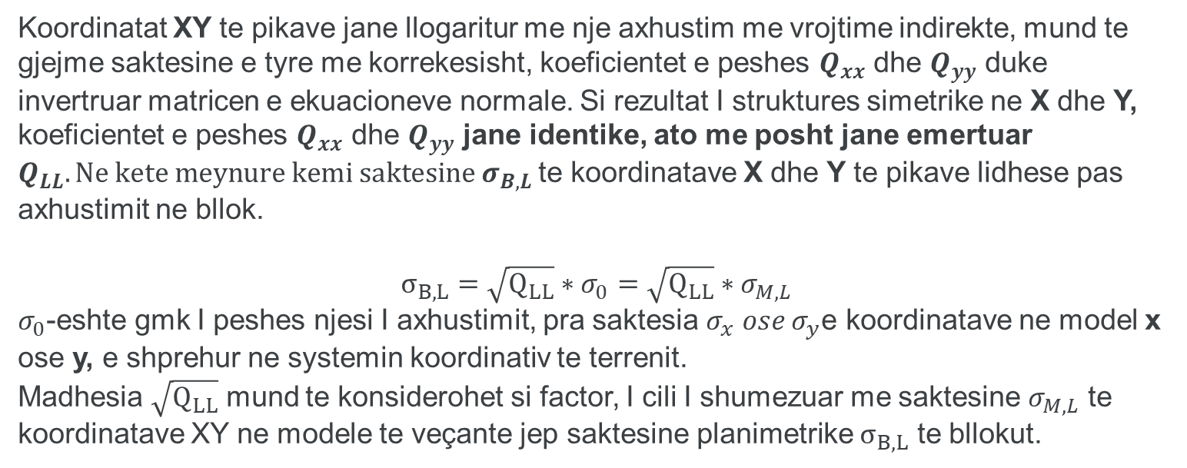
Saktesia planimetrike
Koordinatat XY te pikave jane llogaritur me nje axhustim me vrojtime indirekte, mund te gjejme saktesine e tyre me korrekesisht, koeficientet e peshes $Q_{xx}$ dhe $Q_{yy}$ duke invertruar matricen e ekuacioneve normale. Si rezultat I struktures simetrike ne X dhe Y, koeficientet e peshes $Q_{xx}$ dhe $Q_{yy}$ jane identike, ato me posht jane emertuar $Q_{LL}. Ne kete meynure kemi saktesine σ_{B,L}$te koordinatave X dhe Y te pikave lidhese pas axhustimit ne bllok.
$$σ_{B,L}=\sqrt{Q_{LL}}∗σ_{0}=\sqrt{Q_{LL}}∗σ_{M,L}$$
$σ_{0}$-eshte gmk I peshes njesi I axhustimit, pra saktesia $σ_{x} ose{ σ}_{y}$e koordinatave ne model x ose y, e shprehur ne systemin koordinativ te terrenit.
Madhesia $\sqrt{Q_{LL}}$ mund te konsiderohet si factor, I cili I shumezuar me saktesine $σ_{M,L}$ te koordinatave XY ne modele te veçante jep saktesine planimetrike $σ_{B,L}$ te bllokut.

Slide 14
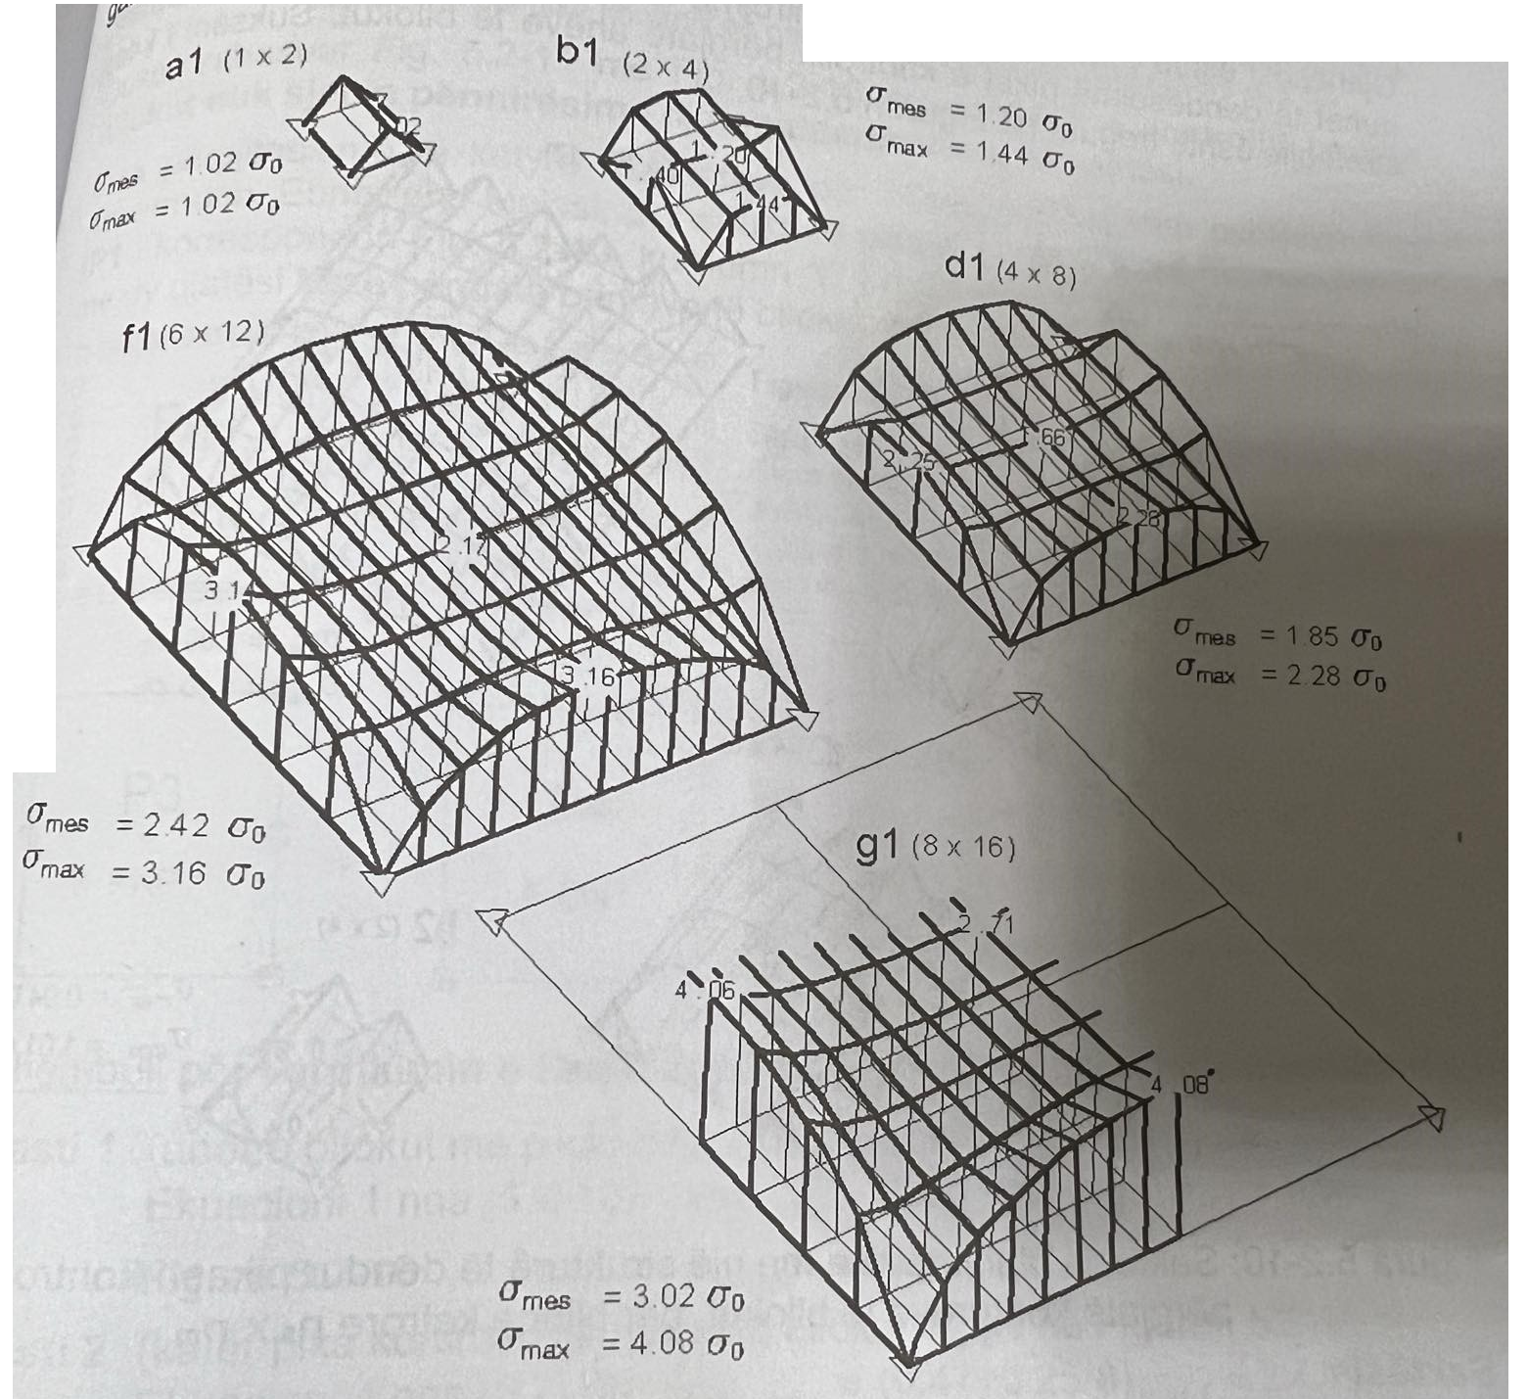
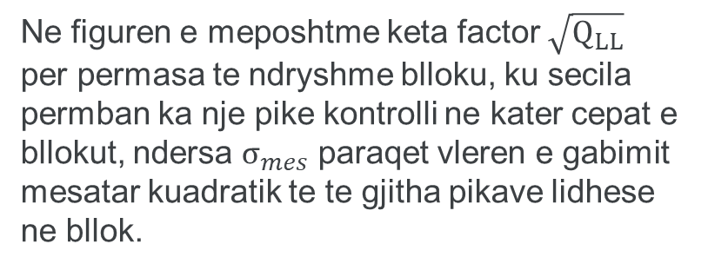
Saktesia planimetrike
Ne figuren e meposhtme keta factor $\sqrt{Q_{LL}}$ per permasa te ndryshme blloku, ku secila permban ka nje pike kontrolli ne kater cepat e bllokut, ndersa $σ_{mes}$ paraqet vleren e gabimit mesatar kuadratik te te gjitha pikave lidhese ne bllok.

Slide 15
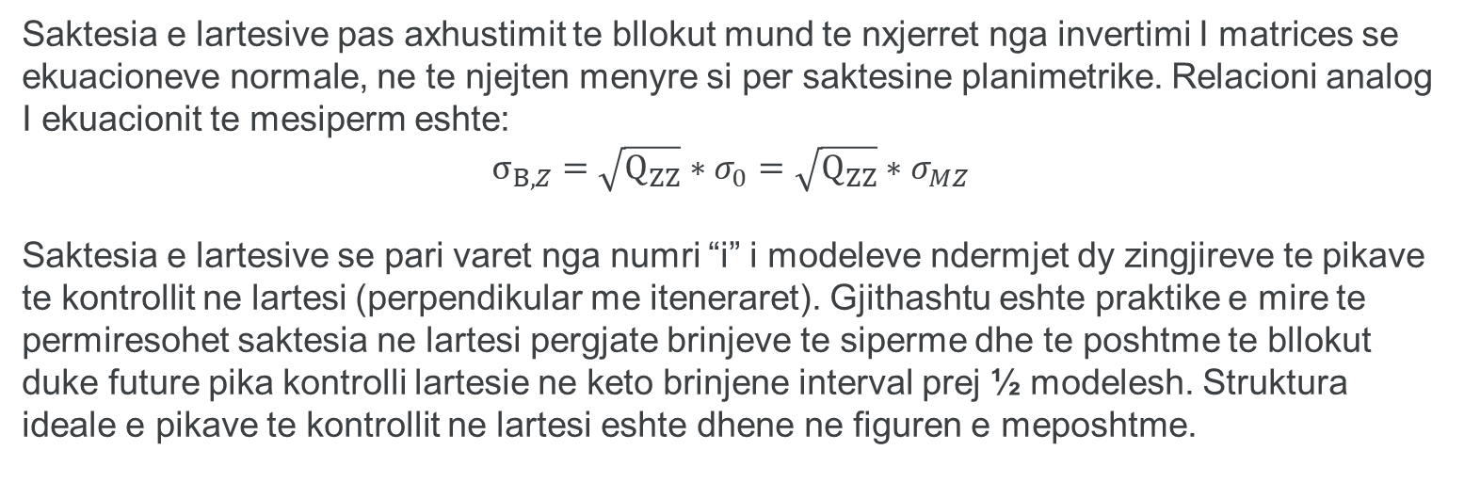
Saktesia naltimetrike
Saktesia e lartesive pas axhustimit te bllokut mund te nxjerret nga invertimi I matrices se ekuacioneve normale, ne te njejten menyre si per saktesine planimetrike. Relacioni analog I ekuacionit te mesiperm eshte:
$$σ_{B,Z}=\sqrt{Q_{ZZ}}∗σ_{0}=\sqrt{Q_{ZZ}}∗σ_{MZ}$$
Saktesia e lartesive se pari varet nga numri “i” i modeleve ndermjet dy zingjireve te pikave te kontrollit ne lartesi (perpendikular me iteneraret). Gjithashtu eshte praktike e mire te permiresohet saktesia ne lartesi pergjate brinjeve te siperme dhe te poshtme te bllokut duke future pika kontrolli lartesie ne keto brinjene interval prej ½ modelesh. Struktura ideale e pikave te kontrollit ne lartesi eshte dhene ne figuren e meposhtme.
*Linjat perpendikulare kalojnë për të formuar kënde 90 ° në kryqëzimin

Slide 16
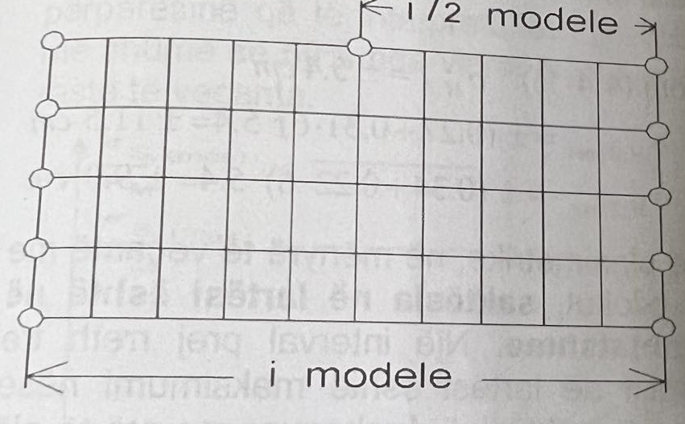
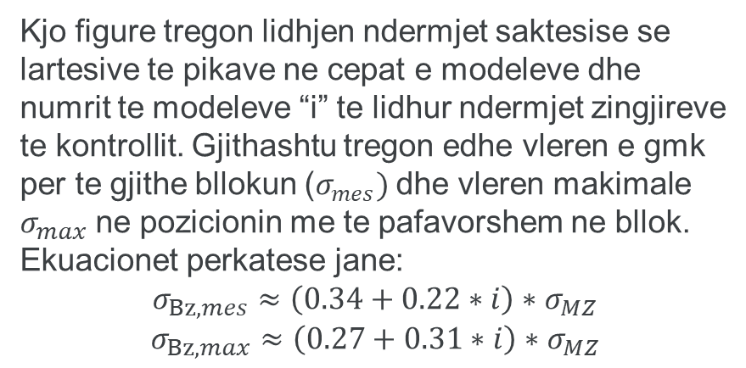
Saktesia naltimetrike
Kjo figure tregon lidhjen ndermjet saktesise se lartesive te pikave ne cepat e modeleve dhe numrit te modeleve “i” te lidhur ndermjet zingjireve te kontrollit. Gjithashtu tregon edhe vleren e gmk per te gjithe bllokun ($σ_{mes})$dhe vleren makimale $σ_{max}$ne pozicionin me te pafavorshem ne bllok.
Ekuacionet perkatese jane:
$$σ_{Bz,mes}≈\left(0.34+0.22∗i\right)∗σ_{MZ}$$
$$σ_{Bz,max}≈\left(0.27+0.31∗i\right)∗σ_{MZ}$$

Slide 17
ESE – Axhustimi i bllokut me tufa rrezesh

